Slide 1
Webovské stránky Pediatrie Litochleby
MUDr. Kateřina Rieger Konopásková
1.12.2023

Slide 2
Hlavní stránka
Domů
Aktuality
Náš tým
Zdravotní pojišťovny
Ordinační hodiny a objednání
Přístrojové vybavení a další služby
Očkování
Pohotovost
Ceník
Kontakt

Slide 3
Hlavní stránka-text
Vítáme vás na stránkách Pediatrie Litochleby MUDr. Kateřiny Rieger Konopáskové nacházející se na Poliklinice Litochleby na pražském Chodově. Jsme ordinace s dlouhodobou praxí, která byla založena v devadesátých letech MUDr. Marcelou Machynkovou, jejíž pokračovatkou je atestované lékařka s dlouholetouetou praxí v ambulantní a nemocniční pediatrii MUDr. Kateřina Rieger Konopásková. Nabízíme komplexní péči o pacienty od narození až do dospělosti,
Aktuálně registrujeme nové pacienty
Lékaři v ordinaci: MUDr. Kateřina Rieger Konopásková
Sestřičky: Zora Pospíchlová
Spolupráce s klinikou dětí a dorostu VFN Ke Karlovu 2, FN Královské Vinohrady , FTN Krč, FN Motol a ostatními vybranými odb. pracovišti
Možnost objednání na čas mimo ordinační hodiny v rámci nadstandardu

Slide 4
Kontakt
Kontakt
Naše ordinace Pediatrie Litochleby se nachází Poliklinice Litochleby na pražském Chodově.
Hviezdoslavova 1600/6
149 00 Praha 4- Chodov
Telefon: +420 272 919 633
E-mail: Pediatrie.Litochleby@gmail.com
Přidat fotku Polikliniky Litochleby
Přidat link na google maps a obrázek mapy

Slide 5
Zdravotní pojišťovny
111 Všeobecná zdravotní pojišťovna
201 Vojenská zdravotní pojišťovna
207 Oborová ZP zam. bank, pojišťoven a stavebnictví
211 Zdravotní pojišťovna ministerstva vnitra

Slide 6
Přístrojové vybavení a další služby
Přístrojové vybavení a další služby
CRP přístroj, který odhalí, zda se jedná spíše o virovou nebo bakteriální infekci, což umožňuje včasnou a racionální léčbu
Streptest přístroj, který analyzuje přítomnost beta-hemolytického streptokoka
Přístrojová rychlá analýza moči
Otoskopie
Ultrazvukový inhalátor při akutní léčbě dušnosti
Pulsní oxymetr
Výživové poradenství (Nutriční licence F016 a Certifikát Klinická výživa a intenzivní metabolická péče) vč. spolupráce výživovou ambulancí Diagnostického centra nemocnice Hořovice
Nastřelování náušnic

Slide 7
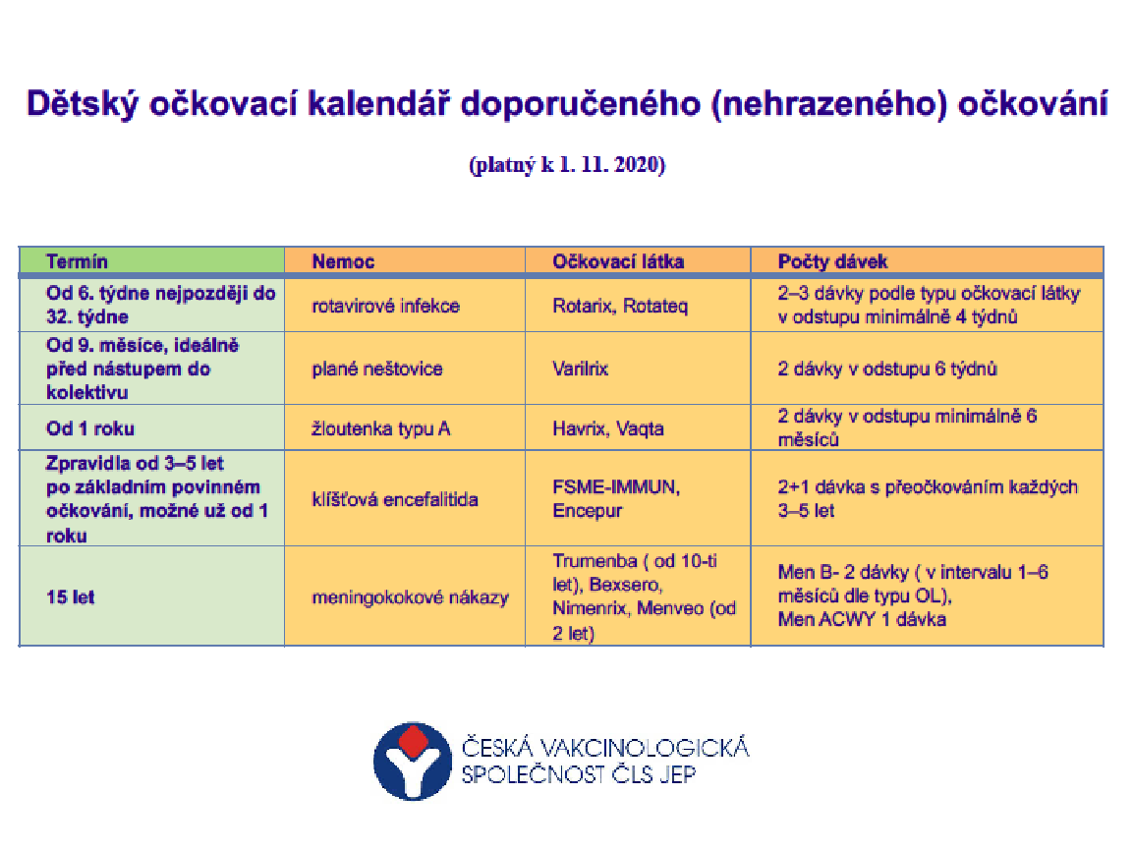
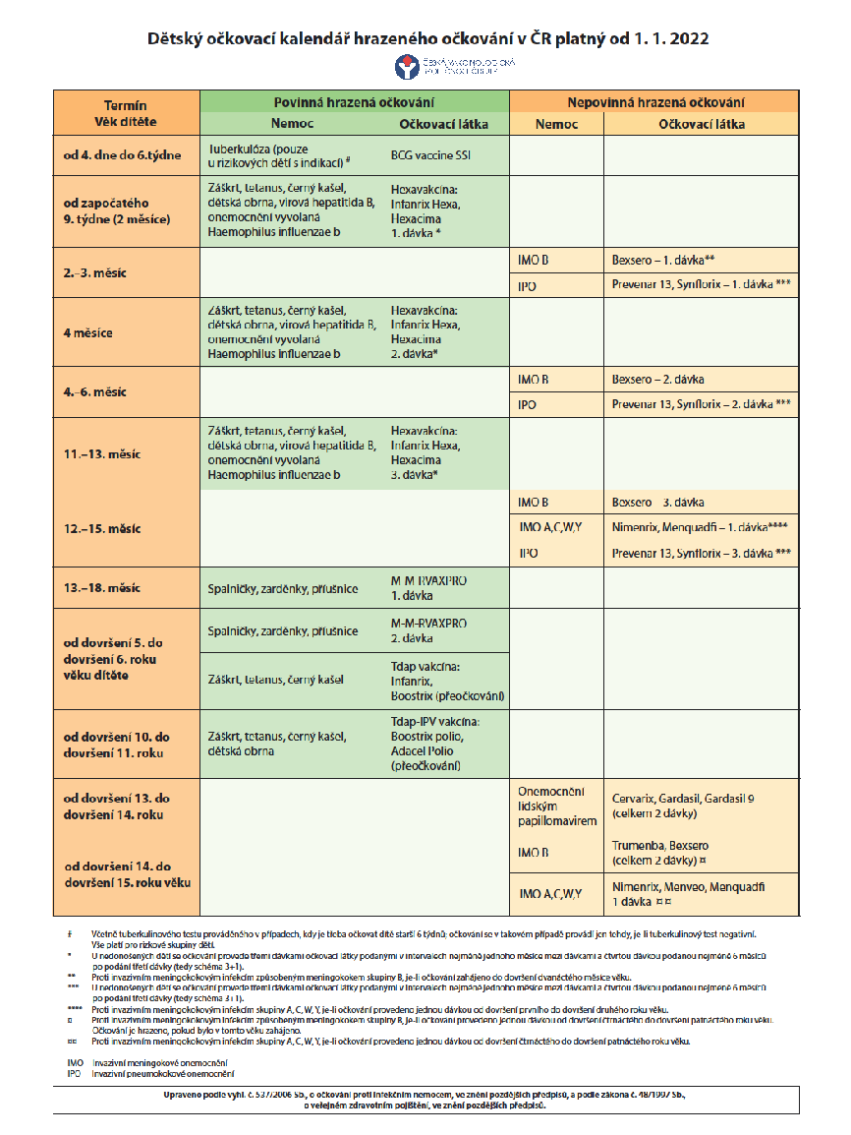
Očkování (vložit obrázky násl. souborů)

Slide 8
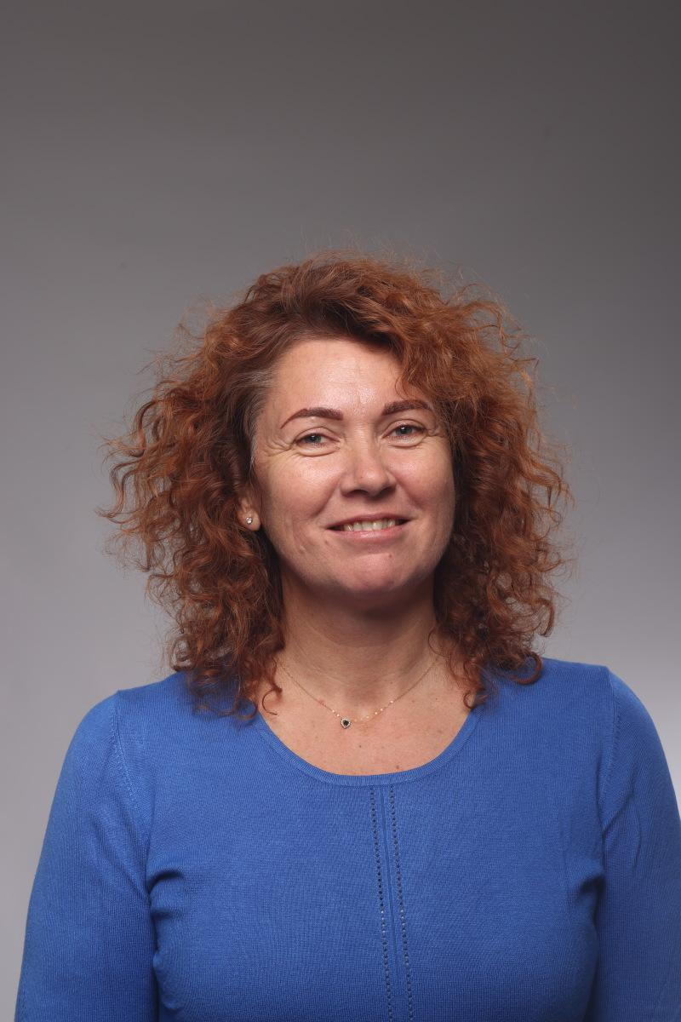
Náš tým
Lékař MUDr. Kateřina Rieger Konopásková
Odborná praxe:
Od 2024 Pediatrie Litochleby Praktický lékař pro děti a dorost
2011 – 2023 Opatovská pediatrie Praktický lékař pro děti a dorost
Od 1997 FN Motol, Pediatrická klinika, Oddělení dětské neurochirurgie, Klinika dětské chirurgie Lékař intenzivista
Licence a postgraduální vzdělání Diplom celoživotního vzdělávání lékaře Specializace v oboru PEDIATRIE II. stupně
Specializace v oboru PEDIATRIE I. Stupně
Specializovaná způsobilost v oboru Intenzivní medicína
Specializovaná způsobilost v oboru Praktické lékařství pro děti a dorost
Odborná způsobilost v oboru Klinická výživa a intenzivní metabolická péče
Funkční licence F016 v oboru Umělá výživa a metabolická péče
Je členem: České lékařské komory České lékařské společnosti JEP České lékařské společnosti pediatrické Sdružení praktických lékařů pro děti a dorost
Vzdělání: 1984 – 1990 1. lékařská fakulta UK Praha, Všeobecné lékařství
Jazyky:
Angličtina, základy němčina
Sestra Zora Pospíchalová
Doplnit fotografii

Slide 9
Ordinační hodiny a objednání
Ordinační hodiny pro nemocné
PONDĚLÍ 8:00 - 10:00‍ ÚTERÝ 14:00 - 16:00‍ STŘEDA 8:00 - 10:00‍ ČTVRTEK 14:00 - 16:00‍ PÁTEK 8:00 - 10:00 ‍ Akutně nemocné pacienty přijímáme bez objednání
Poslední pacient bude do čekárny vpuštěn 30 min. před koncem ordinační doby pro nemocné
Pro zvané (kontroly po nemoci, očkování, preventivní prohlídky) - pouze po předchozí telefonické domluvě na tel.: xxxnebo e-mailu Pediatrie.Litochleby@gmail.com
Lékař na telefonu ke konzultaci v ordinačních hodinách pro nemocné, na tel.: xxx
LÉKAŘ NA TELEFONU KE KONZULTACI V ORDINAČNÍCH HODINÁCH PRO NEMOCNÉ, NA TEL.: XXXX ‍POTVRZENÍ, POSUDKY O ZDRAVOTNÍ ZPŮSOBILOSTI APOD. BUDOU VYHOTOVENY K PŘEVZETÍ NEJDŘÍVE ZA 48 HODIN OD PŘIJETÍ (VÍKEND NENÍ ZAHRNUT). VÝPISY ZE ZDRAVOTNÍ DOKUMENTACE PRO ÚČELY BRIGÁDY, SPORTOVNÍCH AKCÍ APOD. BUDOU K VYHOTOVENYK PŘEVZETÍ DO 14DNŮ OD PŘIJETÍ POŽADAVKU (VÍKEND NENÍ ZAHRNUT).
Při vstupu do prostor našeho zdravotnického zařízení v době ordinace pro nemocné doporučujeme používat respirátory FFP2. Děkujeme!
Lékař na telefonu ke konzultaci v ordinačních hodinách pro nemocné, na tel.: xxx
V době, kdy lékařky ordinují - vyšetřují pacienty - nemohou přijímat hovory. Telefonní hovory vyřizuje sestra, která provádí triage požadavků a stanoví priority konzultací lékařem.
Vložit objednávkový systém

Slide 10
Pohotovost
V době mimo ordinační hodiny pro nemocné, při nutnosti ošetření lékařem, se obraťte na dětskou pohotovost:
Thomayerova nemocnice - Vídeňská 800, Praha 4, Krč, tel. 261 083 783, 603 566 587, pavilon B1
FN Motol - V Úvalu 84, Praha 5, Motol, 150 06, tel. 224 433 653, 224 433 652, přízemí D, za Hlavním vchodem do dětské fakultní nemocnice, úroveň parkoviště P4, u oranžových sloupů vchod vpravo
VFN KDDL - Ke Karlovu 455/2, Praha 2, Nové Město, tel. 224 967 777, budova E3a
Nemocnice Na Bulovce - Budínova 67/2, Praha 8, tel.: 283 842 224, budova č. 2, přízemí

